Slide 1
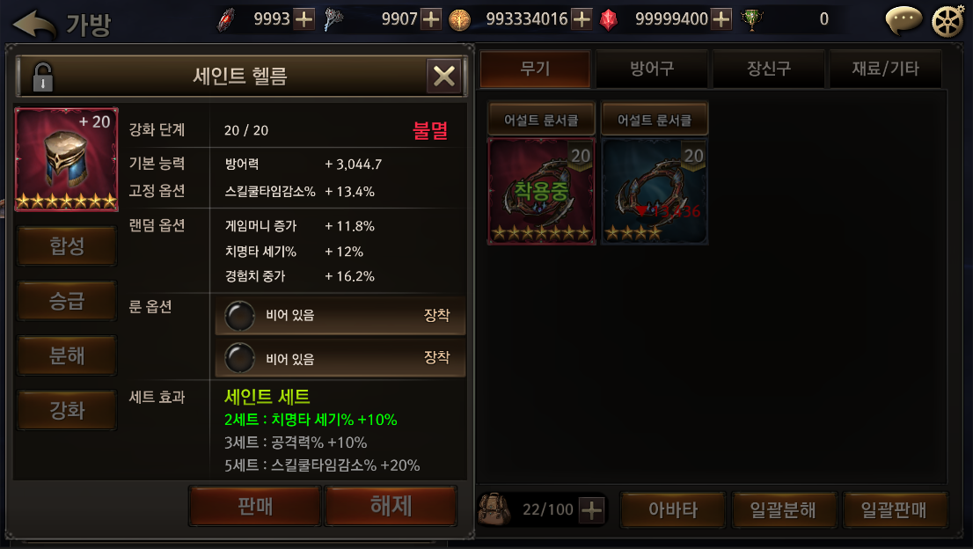
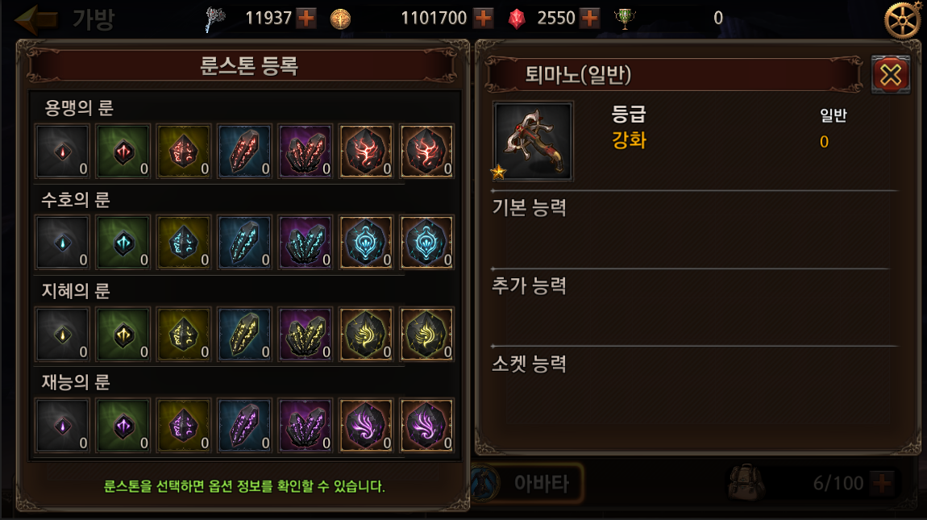

Slide 2
용맹의 룬
X
룬
아이콘
등급
수량
전설
123개
승급
룬스톤 옵션 정보
> 무기 장착 시 : 공격력 +15%
> 투구 장착 시 : 공격속도 감소 +3%
> 갑옷 장착 시 : 치명타 확률 +3%
> 바지 장착 시 : 치명타세기 +5%
> 장갑 장착 시 : 공격력 +15%
> 부츠 장착 시: 공격속도 감소 +5%
장착
* 장착한 룬스톤은 해제할 수 없습니다.

Slide 3
룬스톤 장착
룬스톤 장착
룬스톤 장착
룬스톤을 장착하시겠습니까?
룬스톤을 장착하시겠습니까?
룬스톤을 장착하시겠습니까?
변경 전
변경 후
변경 전
변경 후
변경 전
변경 후
치명타
치명타 확률
치명타 확률
공격력
치명타
없음
+15%
+13%
+15%
+13%
+15%
장 착
취 소
장 착
취 소
장 착
취 소

Slide 4


공격력 + 25,000

Slide 5





룬스톤 승급
공격력 + 25,000
Tip. 동일한 룬스톤 5개를 승급하면 한 다계 높은 등급의 룬스톤을
얻을 수 있습니다.
룬스톤 승급

Slide 6
룬스톤 승급
공격력 + 25,000
Tip. 동일한 룬스톤 5개를 승급하면 한 다계 높은 등급의 룬스톤을
얻을 수 있습니다.
룬스톤 승급

Slide 7
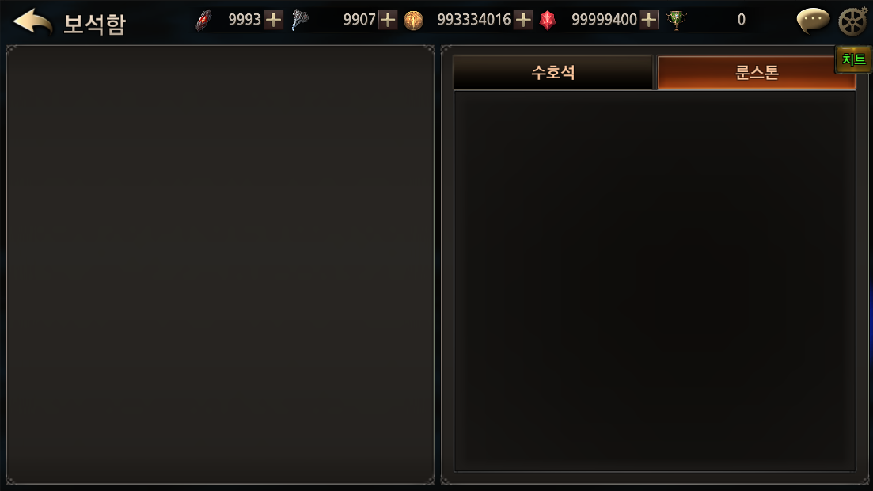

룬스톤 승급
Tip. 동일한 룬스톤 5개를 승급하면 한 다계 높은 등급의 룬스톤을
얻을 수 있습니다.
룬스톤 승급
상세정보

Slide 8
룬스톤 승급
용맹의 룬
X
룬
아이콘
등급
수량
전설
123개
룬스톤 옵션 정보
> 무기 장착 시 : 공격력 +15%
> 투구 장착 시 : 공격속도 감소 +3%
> 갑옷 장착 시 : 치명타 확률 +3%
> 바지 장착 시 : 치명타세기 +5%
> 장갑 장착 시 : 공격력 +15%
> 부츠 장착 시: 공격속도 감소 +5%
Tip. 동일한 룬스톤 5개를 승급하면 한 다계 높은 등급의 룬스톤을
얻을 수 있습니다.
룬스톤 승급
상세정보
닫기

Slide 9
룬스톤 승급
Tip. 동일한 룬스톤 5개를 승급하면 한 다계 높은 등급의 룬스톤을
얻을 수 있습니다.
룬스톤 승급
상세정보

Slide 10


룬스톤 승급
승급성공
용맹의 룬
확 인
Tip. 동일한 룬스톤 5개를 승급하면 한 다계 높은 등급의 룬스톤을
얻을 수 있습니다.
룬스톤 승급
상세정보

